Slide 1
Духовно – нравственное образование в образовательной организации

Slide 2
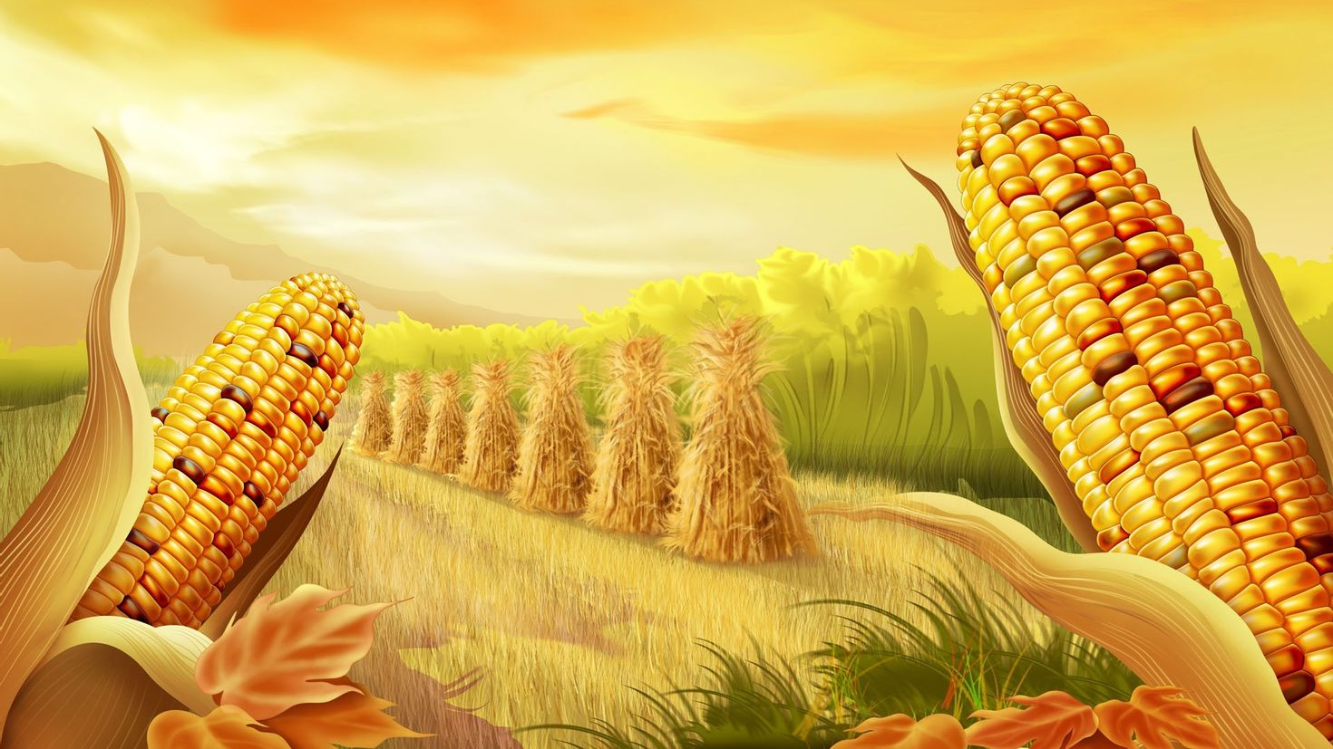
Притча
«Успех мудрого фермера»

Slide 3
Репортер как-то раз спросил у фермера, может ли тот поделиться секретом своей кукурузы, которая год за годом выигрывала все конкурсы по качеству. Фермер ответил, что весь секрет состоит в том, что он раздает лучшие початки для засева всем своим соседям.
— Зачем же раздавать лучшие зерна соседям, если они постоянно, наряду с вами, участвуют во всех конкурсах и являются конкурентами?
— Видите ли, — улыбнулся фермер. — Ветер переносит пыльцу с моих полей на поля соседей, и наоборот. Если у соседей будут сорта хуже, чем у меня, то вскоре и мои посевы станут ухудшаться. Если я сею хорошую кукурузу, я должен позаботиться о соседях и помочь им посеять такую же. А как уж каждый из нас будет ухаживать за посевами — это другой вопрос.

Slide 4
Документы и другие источники
Новый ФГОС третьего поколения 01.09.2022.
«Стратегия развития воспитания в Российской Федерации на период до 2025 года. Концепция духовно нравственного развития и воспитания личности гражданина России. Традиционные и инновационные средства и формы воспитательного процесса»
«Программа воспитания» муниципального казённого общеобразовательного учреждения Текунская основная общеобразовательная школа Кадыйского муниципального района Костромской области от 28.08.2023г.
2024 год объявлен президентом страны Годом семьи.

Slide 5
Результаты анкетирования

Slide 6
Результаты уровня воспитанности в ОО за последние три года

Slide 7

Смысл притчи «Успех мудрого фермера»
Похожее происходит и в жизни людей. Тот, кто хочет быть успешным, должен заботиться о ближних и помогать им добиваться успеха. Кто хочет хорошо жить, должен помогать другим жить хорошо. Потому что чем лучше живется людям вокруг, тем лучше тебе самому. Мы все зависимы и связаны в этом мире.

